Slide 1





Dasturlash

Slide 2
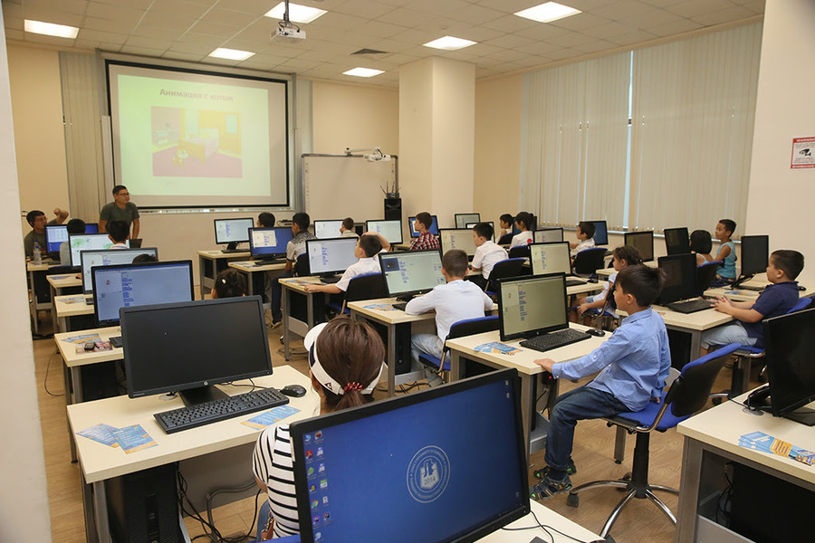

Dasturlash firmalari

Slide 3


Microsoft Kampaniyasi

Slide 4

Dasturlash oquv joyi

Slide 5
Raxmat
E’tiboringiz uchun raxmat

